Slide 1
第11节
存储过程和函数

Slide 2
目 标
通过本章学习，您将可以 :
• 什么是存储过程和函数
• 使用存储过程和函数的好处
• 创建存储过程和函数
• 修改存储过程和函数
• 调用存储过程和函数
• 查看存储过程和函数

Slide 3
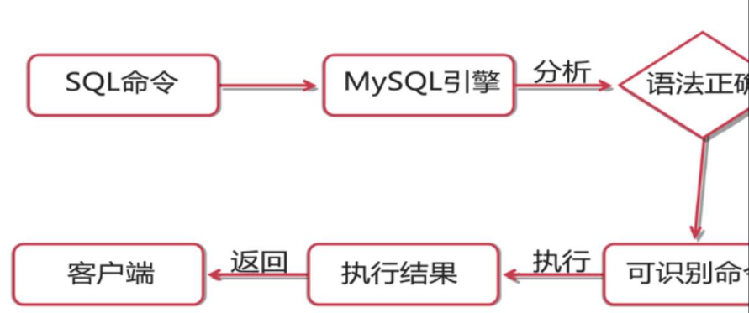

Slide 4
什么是存储过程和函数
存储过程和函数：
事先经过编译并存储在数据库中的一段sql语句的
集合。
使用好处：
1、简化应用开发人员的很多工作
2、减少数据在数据库和应用服务器之间的传输
3、提高了数据处理的效率

Slide 5
创建存储过程或函数
• 创建存储过程：
create procedure 存储过程名 ([proc_parameter[,…]])
[characteristic…]routine_body
• 创建函数：
create function 函数名([func_parameter[,…]])
returns type
[characteristic…]routine_body

Slide 6
创建存储过程或函数
• proc_parameter:
[in|out|inout] param_name type
• Func_paramter:
param_name type
• Type:
任何有效的mysql数据类型
• Characteristic:
language sql(默认，且推荐)
|{contains sql|no sql|reads sql data|modifies sql data}
|sql security{definer|invoker}
|comment ‘string’
• Rountine_body:
有效的sql 过程语句

Slide 7
调用存储过程或函数
• 调用存储过程：
call 存储过程名(参数列表)
• 调用函数：
Select 函数名(参数列表)

Slide 8
案例
• 查询员工名为king的所有记录
• 根据输入的员工名，查询部门名
• 根据指定的员工编号，返回工资
• 根据指定的员工编号，返回工资和部门号
• 将输入的a和b都翻倍并返回

Slide 9
修改存储过程或函数
• 修改存储过程：
alter procedure 存储过程名 [charactristic…]
• 修改函数：
alter function 函数名 [charactristic…]
characteristic:
{contains sql|no sql|reads sql data|modifies sql data}
|sql security{definer|invoker}
|comment ‘string’

Slide 10
删除存储过程或函数
说明：一次只能删除一个存储过程或者函数，并且要求有该
过程或函数的alter routine 权限
删除存储过程：
drop procedure [if exists] 存储过程名
删除函数：
drop function [if exists] 函数名

Slide 11
查看存储过程或函数
1.查看存储过程或函数的状态：
show {procedure|function} status like 存储过程或函数名
2.查看存储过程或函数的定义：
show create {procedure|function} 存储过程或函数名
3.通过查看information_schema.routines了解存储过程和函数的
信息（了解）
select * from rountines where rounine_name =存储过程名|函
数名

